Slide 2
第十一章發音體、數位類比轉換器（DAC）
發音體和聲音
使用 tone() 函數發出聲音
使用 .h 標頭檔分割程式碼
UNO R4的DAC

Slide 3
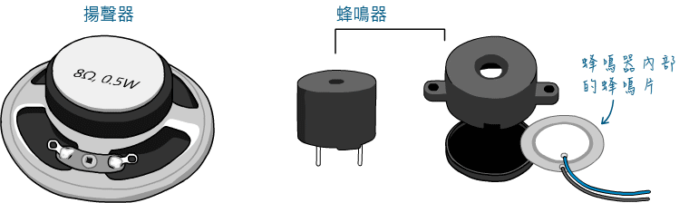
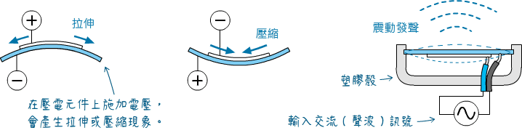
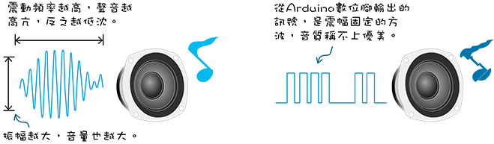
發音體和聲音
電子裝置常見的發音體為揚聲器（喇叭，speaker）和蜂鳴器（piezo transducer）
聲音是由震動產生, 其震動的頻率稱為音頻，音頻的範圍介於20Hz~200KHz之間，普通人可聽見聲音的頻率範圍約為20Hz~20KHz。
參閱
11-2

Slide 4
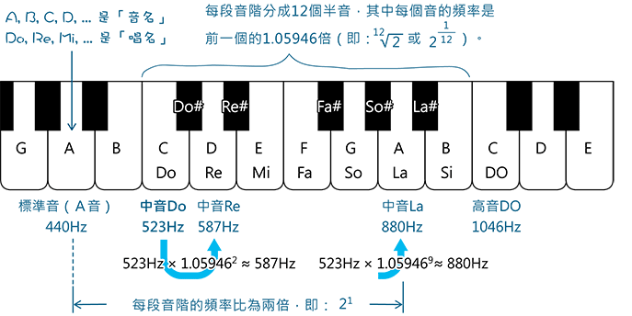
音高與節拍（一）
聲音的頻率（音頻）高低稱為音高（pitch），鋼琴鍵盤就是依照聲音頻率的高低
階級（音階）順序來排列。
參閱
11-3

Slide 5
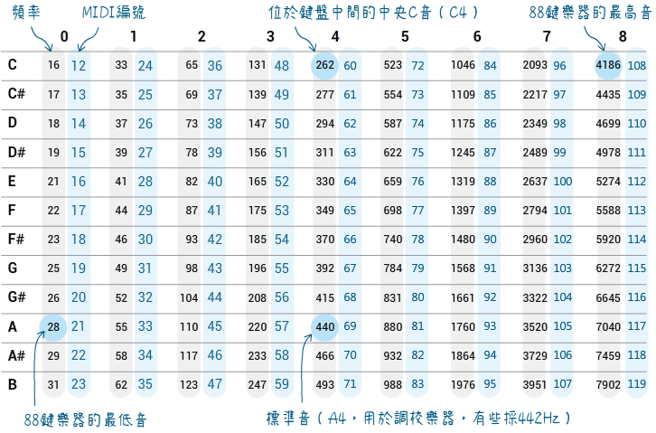
音高與節拍（二）
參閱
11-4

Slide 6
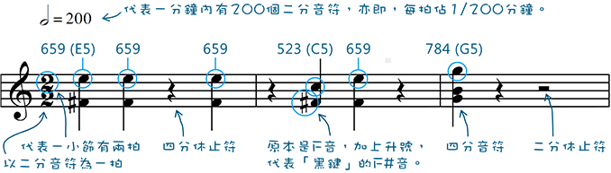
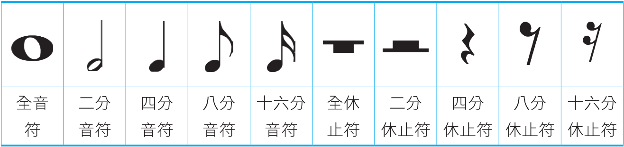
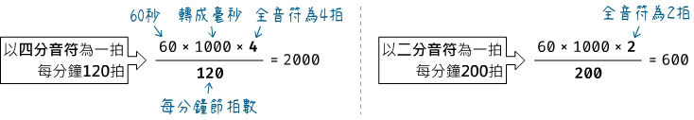
音高與節拍（三）
除了音高，構成旋律的另一個要素是節拍（beat），它決定了各個音的快慢速度。
參閱
11-5

Slide 7
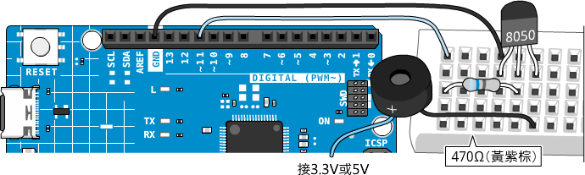
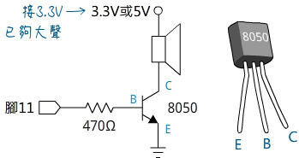
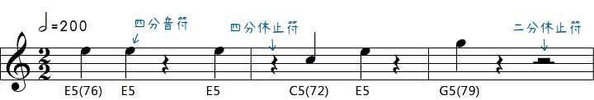
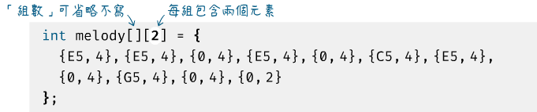
音高與節拍(V)（四）
Arduino編輯器內建"Tone"（音調）程式庫，可以輸出指定頻率的聲音和持續時間。
tone(輸出腳位, 頻率, 持續時間);
或：
tone(輸出腳位, 頻率);
參閱
11-7

Slide 8
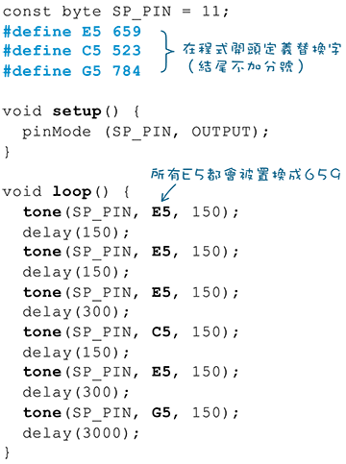
用#define巨集指令替換資料
程式碼裡的音高，用音高代碼，比直接用頻率好。
C程式語言有一種用#開頭的特殊指令，稱為巨集（macro），常見用途是在程式編譯之前，載入外部程式檔或者替換字串。
替換文字的巨集指令叫做#define。
const（常數）代表宣告一個不可改變的資料值，而#define則用於定義置換值。
參閱
11-9

Slide 9
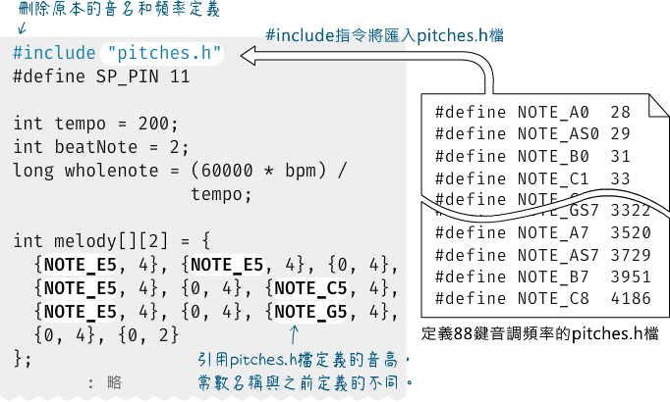
使用.h標頭檔分割程式碼 （一）
C語言程式可以拆開成不同的原始檔
外部程式檔的副檔名為".h"（h代表header，「標頭」或「檔頭」之意）。
引用或載入外部程式的巨集指令叫做#include，引用的檔案名稱要用雙引號包圍。
參閱
11-11

Slide 10
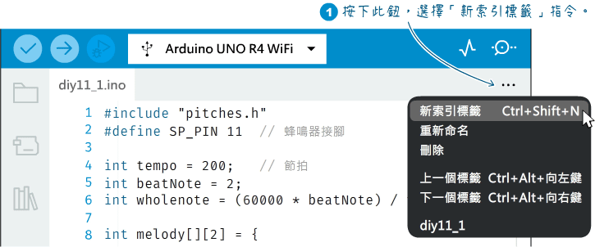
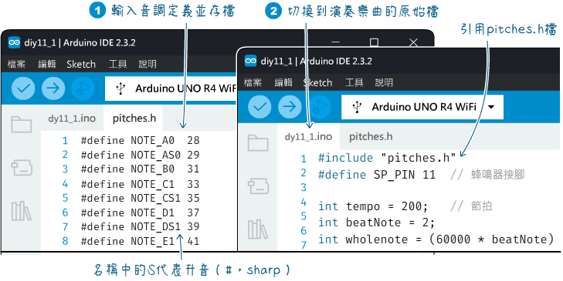
使用.h標頭檔分割程式碼（二）
參閱
11-12

Slide 11
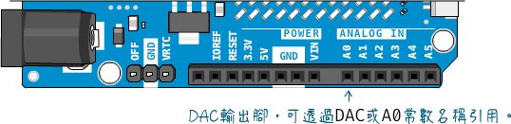
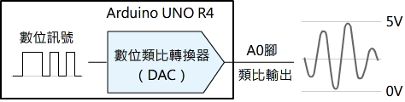
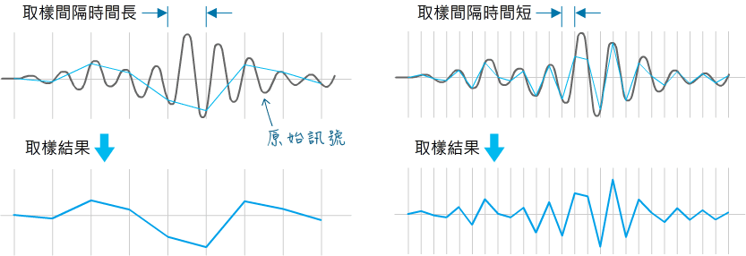
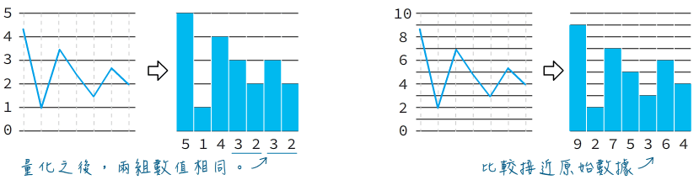
UNO R4的DAC
RA4M1微控器內建12位元的數位類比轉換器（DAC），其輸出接在UNO R4板的A0腳。
參閱
11-14

Slide 12
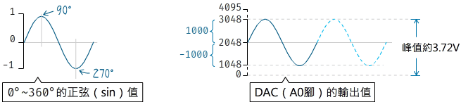
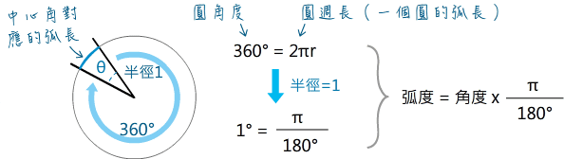
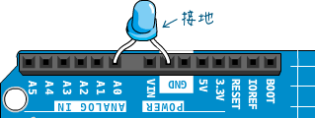

輸出正弦波訊號
弦波是構成聲音的基本單位，多數自然界的聲音都是由許多不同頻率和振幅的弦波疊加而成。
參閱
11-16

Slide 13
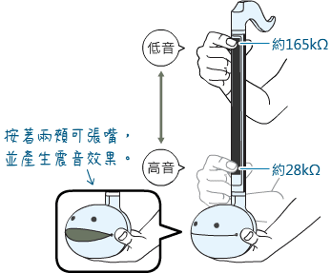
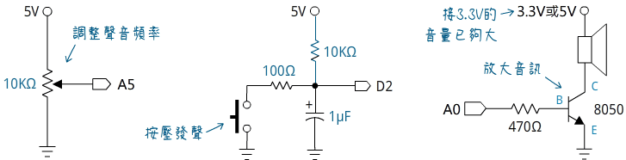
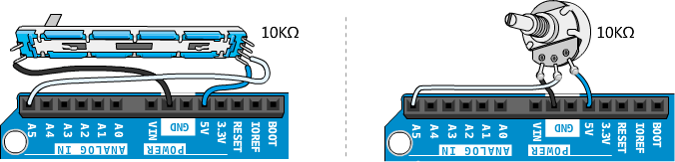

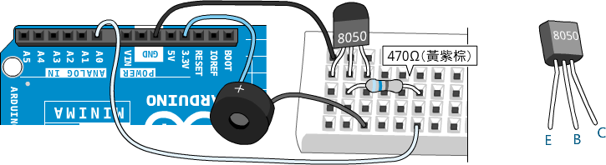
動手做11-2：電音蝌蚪
參閱
11-17

Slide 14
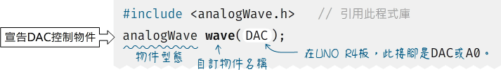
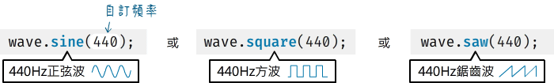
使用analogWave程式庫調控DAC產生訊號
#include <analogWave.h> // 引用此程式庫
#define BTN_PIN 2 // 定義開關接腳
analogWave wave(DAC); // 建立analogWave物件
int freq = 10; // 定義儲存頻率值
void setup() {
Serial.begin(9600);
pinMode(BTN_PIN, INPUT);
wave.sine(freq); // 以初設頻率產生正弦波
wave.stop(); // 停止輸出訊號
}
void loop() {
freq = map(analogRead(A5), 0, 1023, 200, 2500);
Serial.println(String(freq) + " Hz");
bool sw = digitalRead(BTN_PIN);
if (sw == 0) { // 若開關被按下…
wave.freq(freq); // 設置DAC輸出頻率
} else {
wave.stop(); // 停止輸出訊號
}
}
參閱
11-20

